Slide 1
СПОСІБ РОЗПОДІЛЕНОГО ТРЕНУВАННЯ КОМПОЗИЦІЇ КЛАСИФІКАТОРІВ МЕТОДОМ ADABOOST
магістрант Паляниця О. В.
к.т.н., доцент, Марченко О. І.

Slide 2
Метод AdaBoost
AdaBoost – метод підсилення класифікаторів, шляхом об'єднання їх в композицію.

Slide 3
Особливості методу AdaBoost

Slide 4
Особливості методу AdaBoost (2)

Slide 5
Існуючі реалізації методу AdaBoost

Slide 6
Недоліки існуючої реалізації

Slide 7
Опис способу, що пропонується

Slide 8
Етап підготовки розподіленого сховища даних

Slide 9
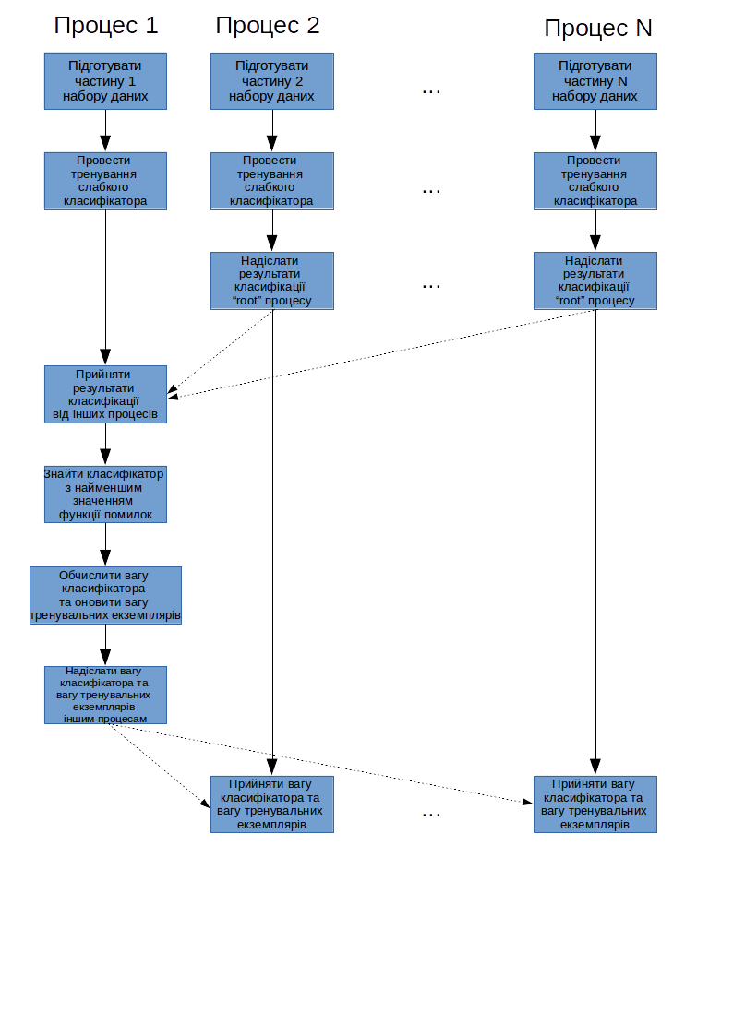
Етап тренування сильного класифікатора

Slide 10
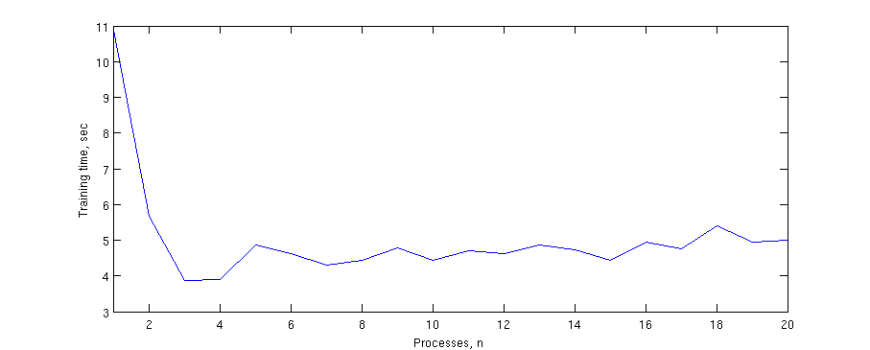
Апробація розробленого способу

Slide 11
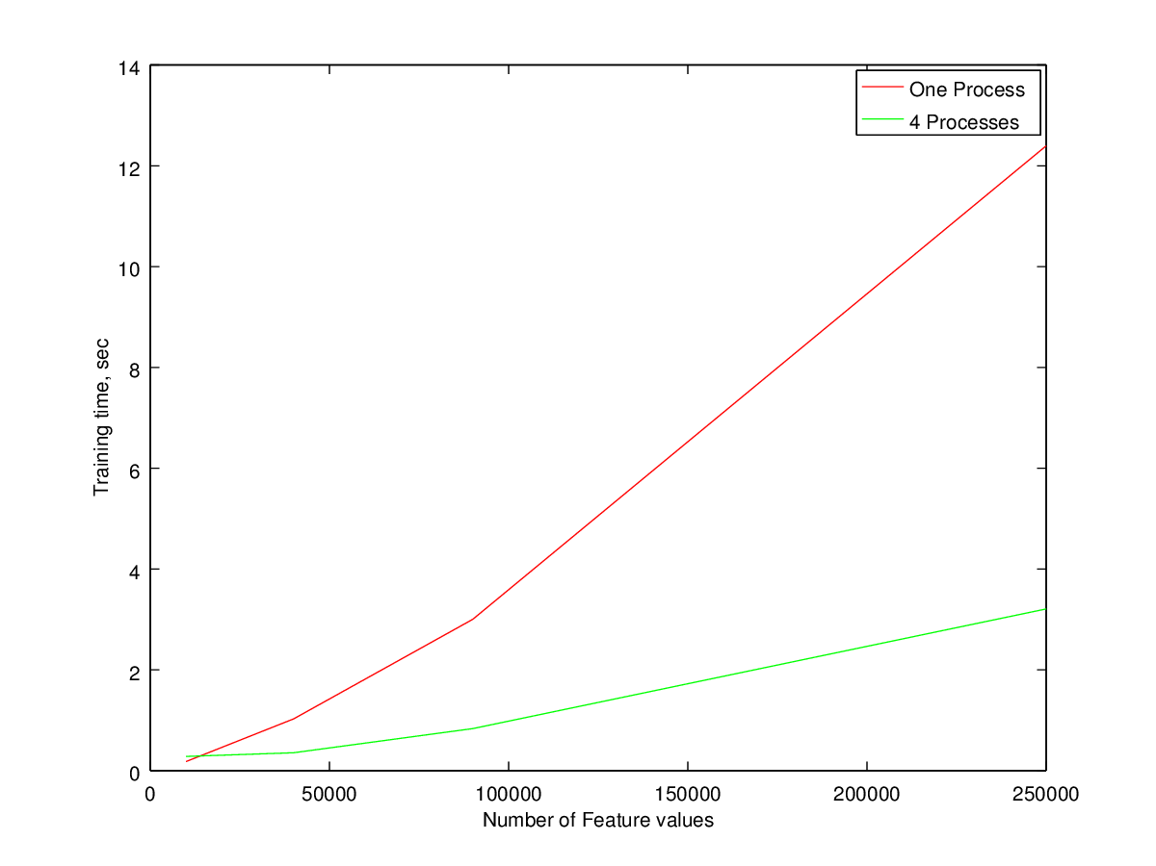
Апробація розробленого способу (2)

Slide 12
Висновки

